Slide 1
Презентация специальности 11.02.16 «Монтаж, техническое обслуживание и ремонт электронных приборов и устройств»
Министерство образования Московской области
Государственное бюджетное профессиональное образовательное учреждение Московской области
«Серпуховский колледж»

Slide 2
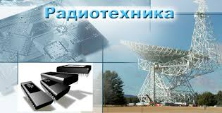
Моя профессия
Профессия «Специалист по электронным приборам и устройствам» базируется на изучении УГС 11.00.00.
«Радиотехника, электроника и системы связи»,
специальность
11.02.16 «Монтаж, техническое обслуживание и ремонт электронных приборов и устройств».
Современные электронные приборы и устройства – это высокотехнологичные, наукоемкие разработки, синтезирующие последние научные достижения в различных областях: математических методов формирования и обработки сигналов, радиофизических эффектов в различных средах и объектах – технических, биологических, геофизических, аэрокосмических, современных технологий создания интегральных схем, радиоинформатики и многих других.

Slide 3
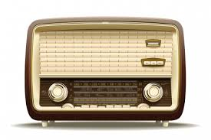
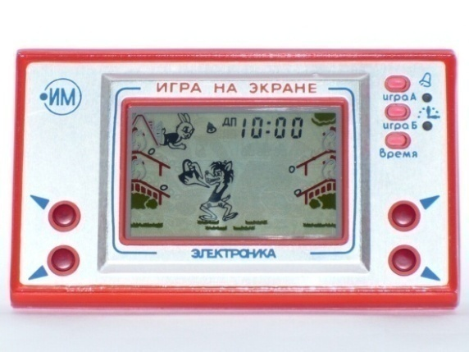
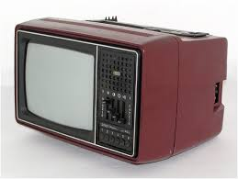
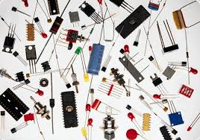
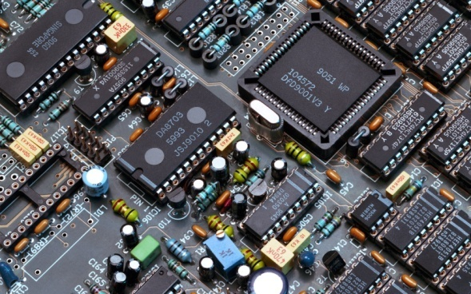
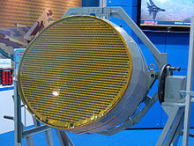
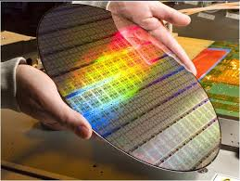
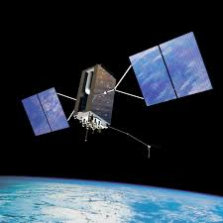
«От радио до аэрокосмонавтики, От радиоволн до просторов галактики...»
В результате труда специалистов по электронным приборам и устройствам создаются системы и устройства самого различного назначения – от космических ракетных комплексов до миниатюрных сотовых телефонов.

Slide 4
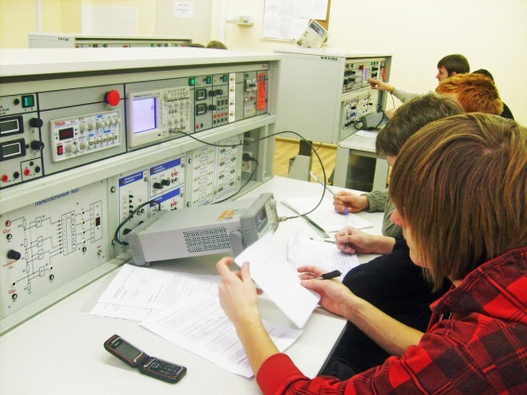
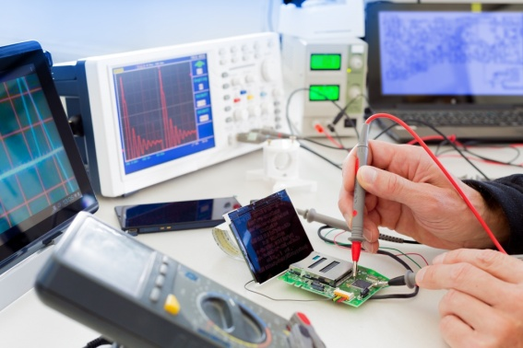
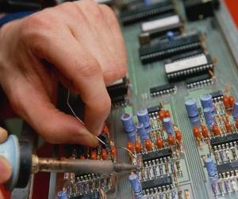
Профессиональные навыки
Выполнение
сборки, монтажа и демонтажа электронных
приборов и устройств.
Проведение технического
обслуживания
и ремонта
электронных приборов
и устройств.
Проектирование электронных
приборов и устройств на основе
печатного монтажа
Выполнение работ по одной или
нескольким профессиям рабочей специальности

Slide 5
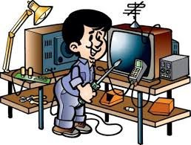
Тип и класс профессии
Профессия «Специалист по электронным приборам и устройствам» по предмету труда относится к типу : «Человек-Техника», она ориентирована на создание, конструирование, монтаж, сборку и наладку, эксплуатацию радиотехнических устройств, управление техническими устройствами.
Дополнительный тип профессии – «Человек - Знак», поскольку она связана с работой со знаковой информацией: цифрами, формулами, таблицами, чертежами, схемами.
Профессия по характеру труда относится к классу эвристических (творческих), она связана с анализом, исследованиями и испытаниями, конструированием и проектированием.

Slide 6
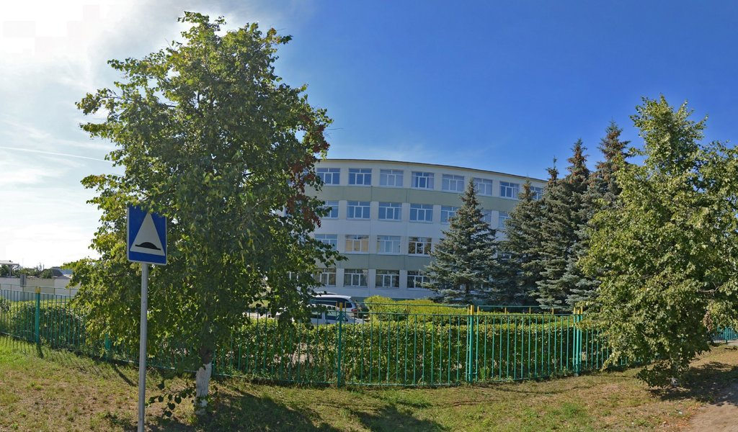
Первые шаги в профессии
Первые шаги в выбранной профессии совершают в профильном образовательном учреждении.
Профессиональные учреждения, которые обучают специальности УГС 11.00.00 встречаются довольно редко.
Одним из таких учебных заведений в Московской области является «Серпуховский колледж»

Slide 7
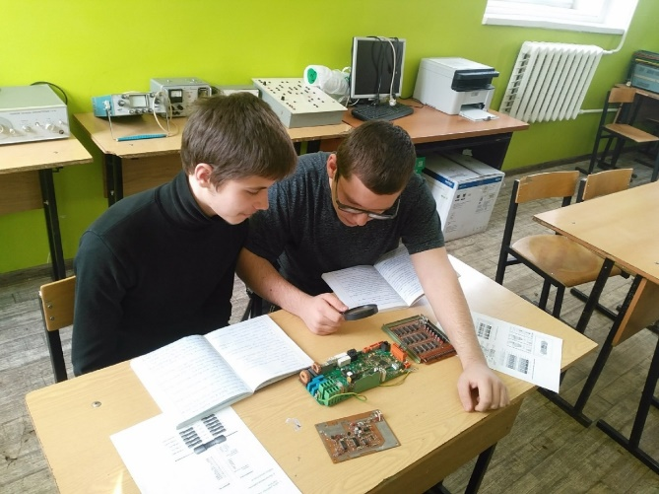
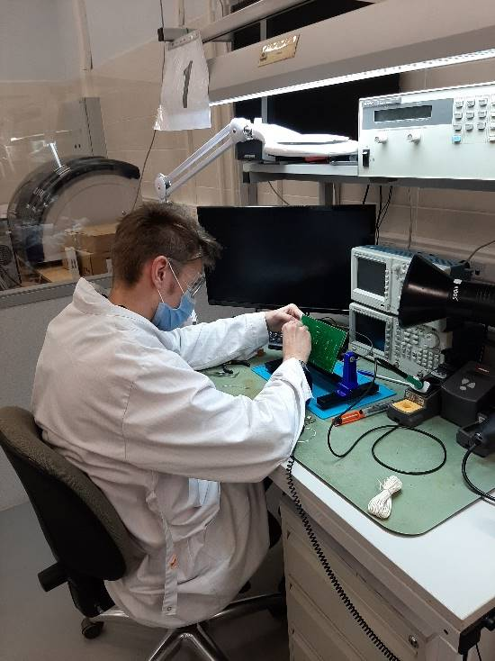
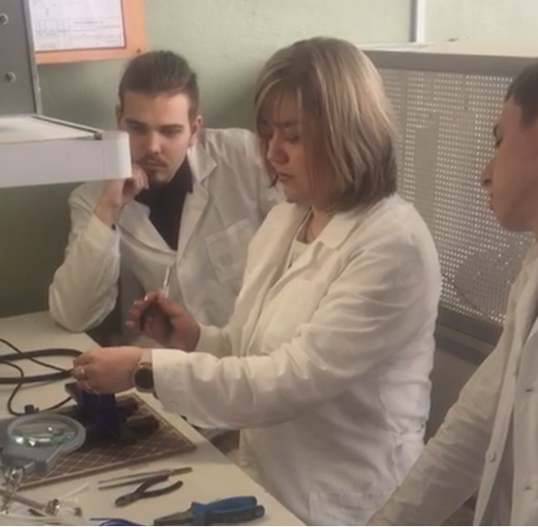
Моя профессия
Выбранная профессия открывает перед нами огромные перспективы развития личностных, творческих и профессиональны качеств, такие как:
Работа по изучению
электрорадиоэлементов
Изучение основ
электроники и
радиотехники
Освоение основ
профессии «Специалист
по электронным приборам и
устройствам»
Участие в конкурсах и
олимпиадах
Приобретение навыков
работы в группе и т.д.

Slide 8
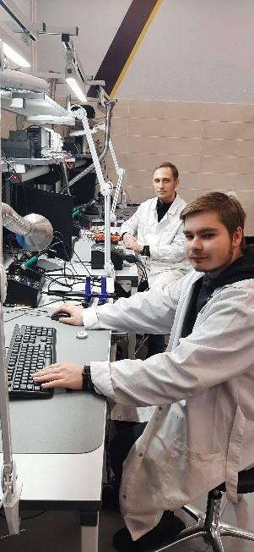
Требования к Специалисту по ЭПиУ
Высокий уровень развития технического и абстрактно – логического мышления
Развитое пространственное воображение
Развитые математические и аналитические способности
Склонность к работе с информацией и техникой
Ручная ловкость, сноровка
Изобретательность
Усидчивость
Организованность

Slide 9
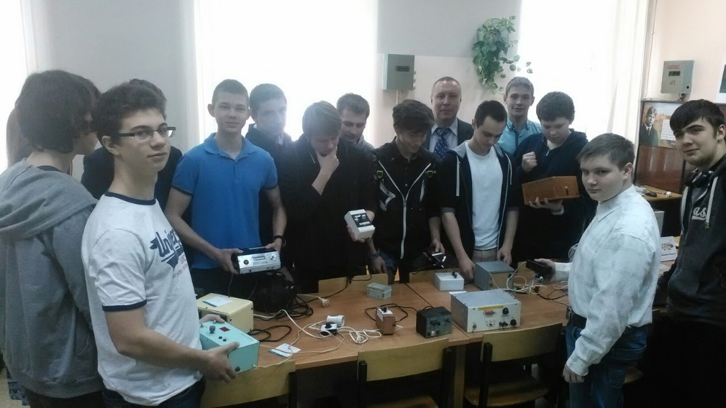
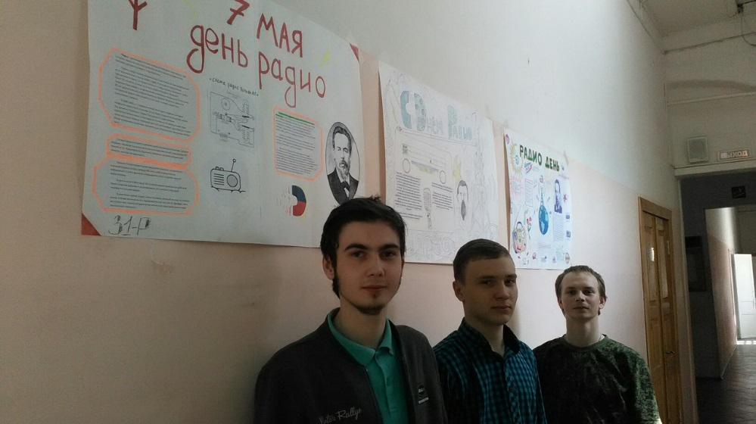
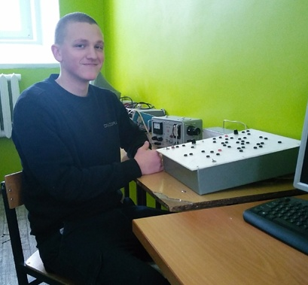
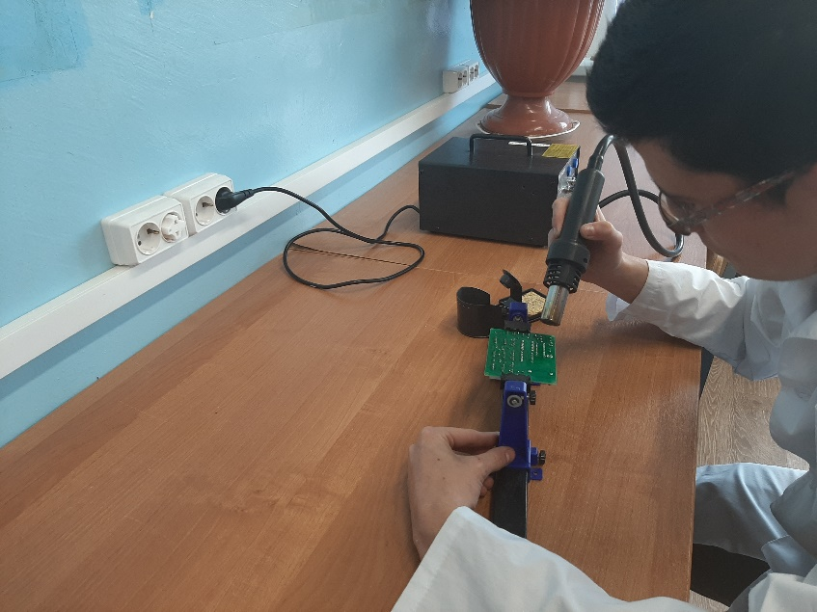
Развитие профессиональных качеств на старших курсах
Региональные конкурсы профессионального мастерства
Внутренние соревнования по выбранной профессии

Slide 10
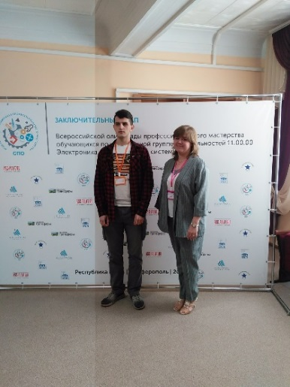
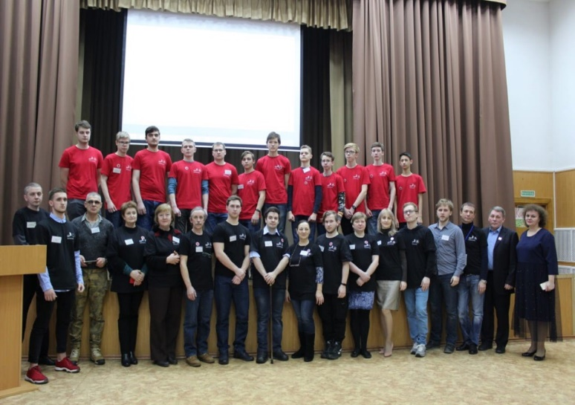
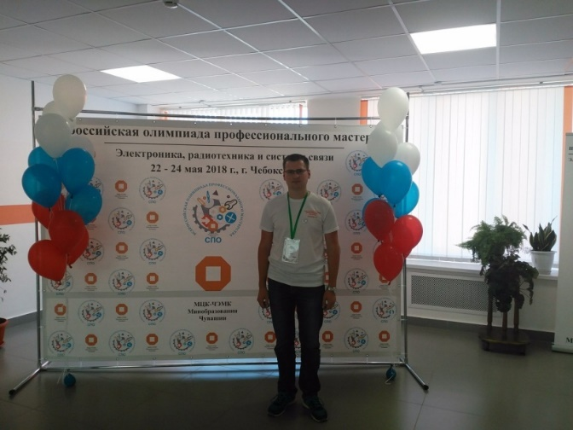
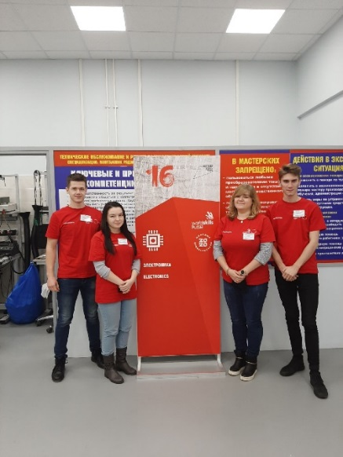
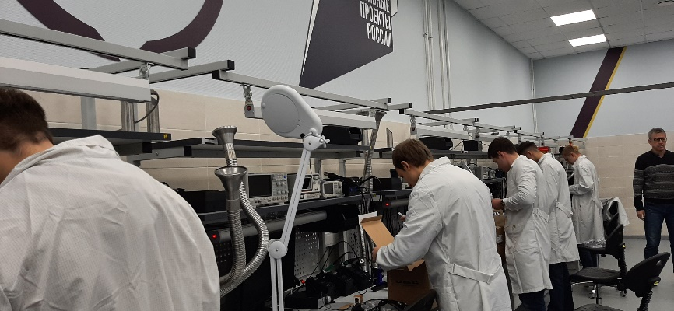
Развитие профессиональных качеств на старших курсах
Всероссийская олимпиада профессионального мастерства УГС 11.00.00«Электроника, радиотехника и связь»
Международные соревнования «World Skills Russia»

Slide 11
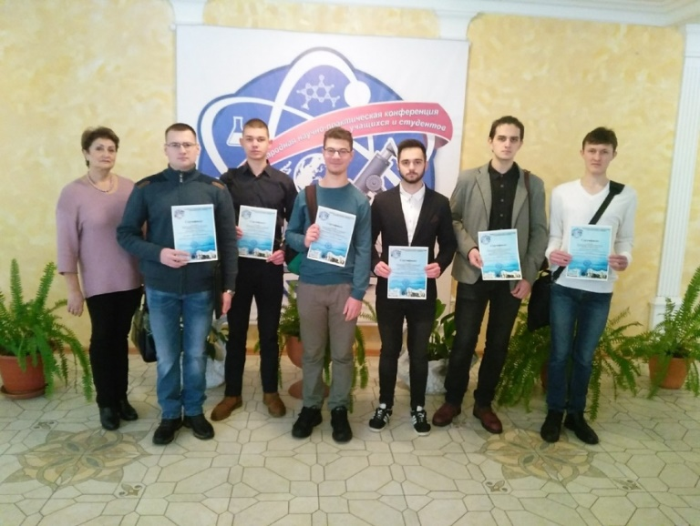
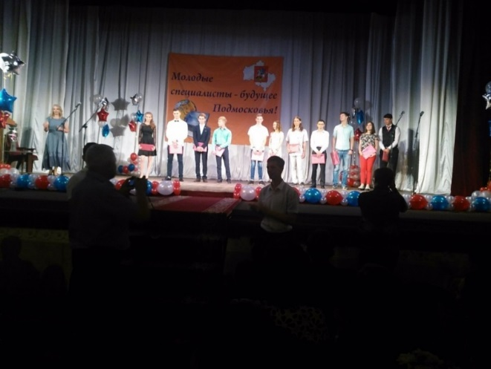
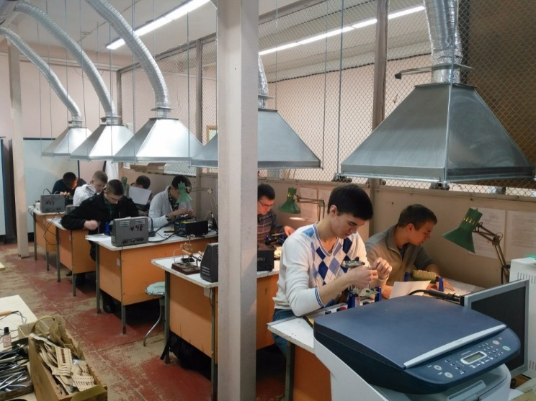
Развитие профессиональных качеств на старших курсах
Международная конференция «Молодежь и инноватика»
Практика в мастерских колледжа

Slide 12
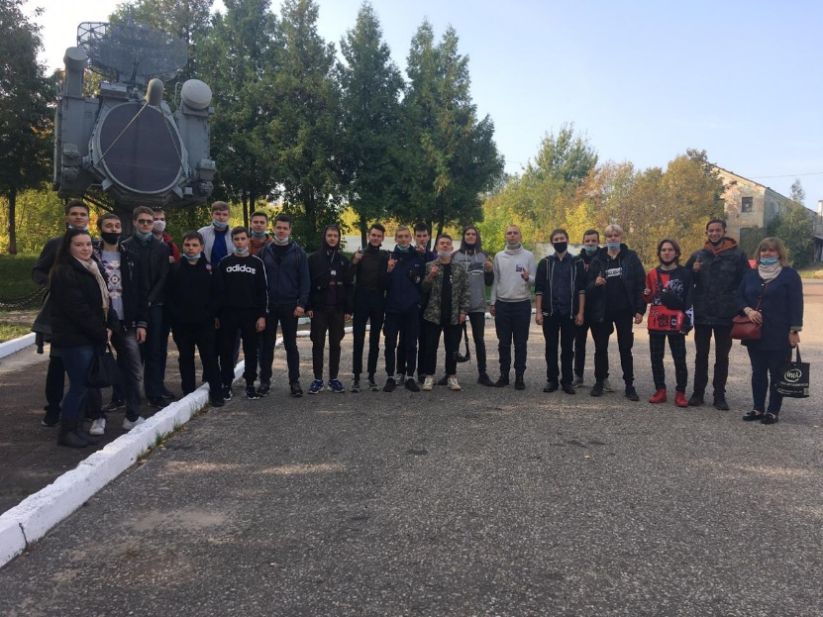
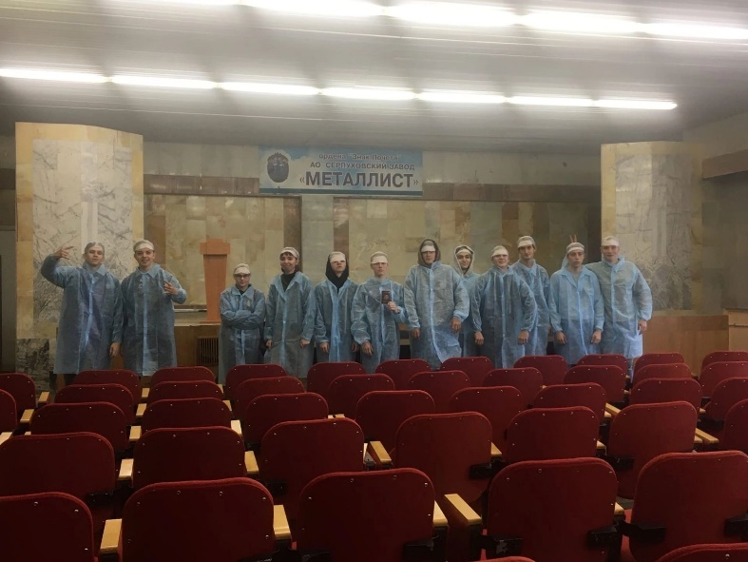
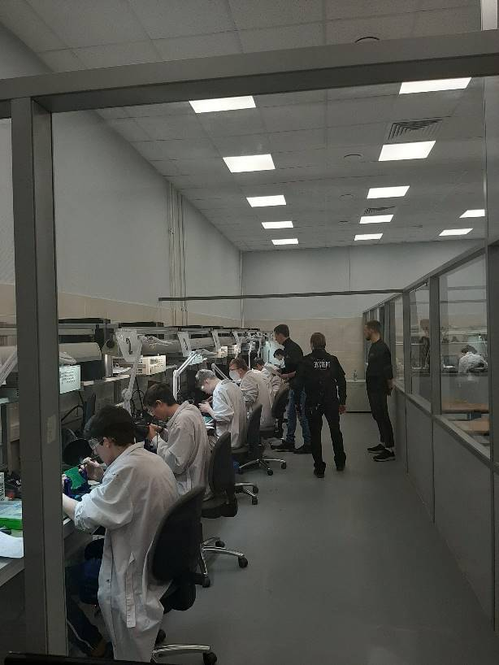
Развитие профессиональных качеств на старших курсах
Практика на предприятиях МО

Slide 13
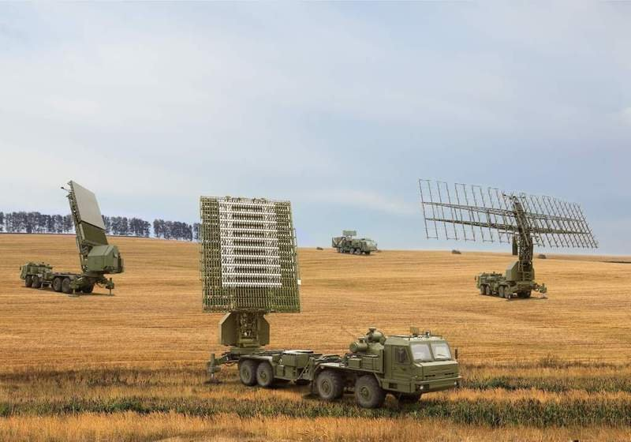
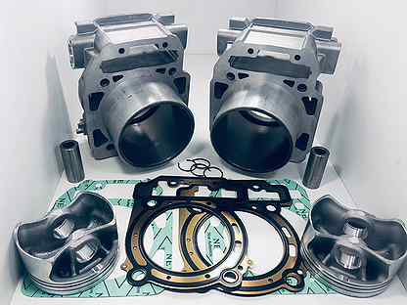
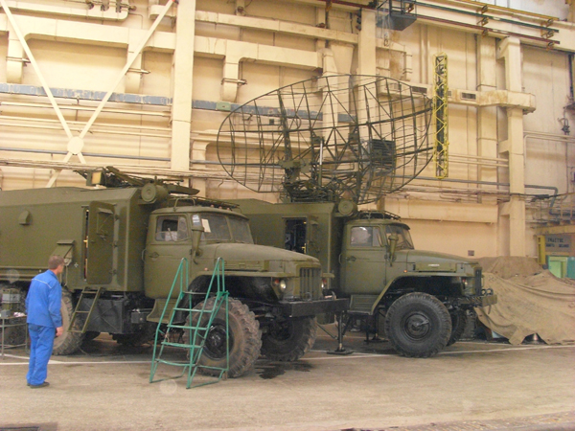
Производственные мощности г. о. Серпухов
АО «Ратеп»
Радиолокационный «Небо-М»
АО «Серпуховский завод «Металлист»
Комплекты цилиндропоршневой группы
АО «75 АРСЕНАЛ»
Пункт разведки и управления ППРУ

Slide 14
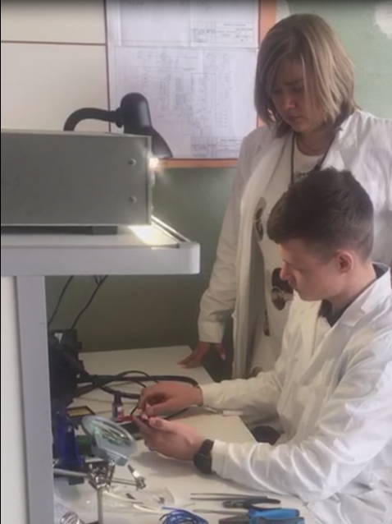
Будущее профессии
Востребованность, которая связана с большим количеством организаций приборостроительной отрасли;
Карьерное развитие;
Научная карьера;
Совершенствование
электронной,
радиотехнической,
вычислительной техники;
И многое другое!

